Slide 1
SPC
2 sous-sections :
Control charts
Gage R&R

Slide 2
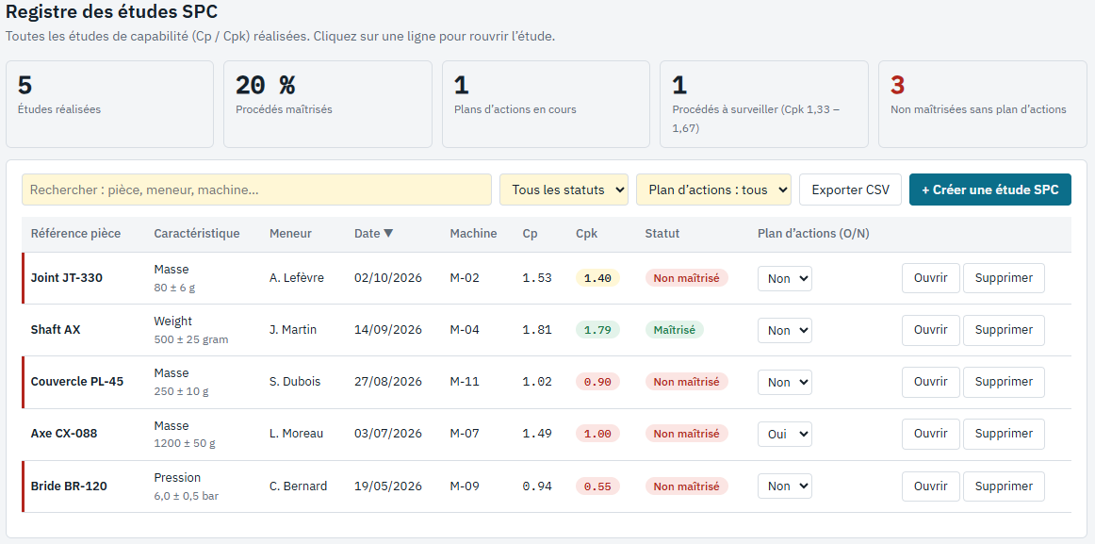

Première interface
Control charts
Pour les valeurs entre 1,33 et 1,67
Pour les valeurs sup a 1,67
Pour les valeurs inf a 1,33
Ouvrir le lien pour voir le contenu des listes déroulantes

Slide 3
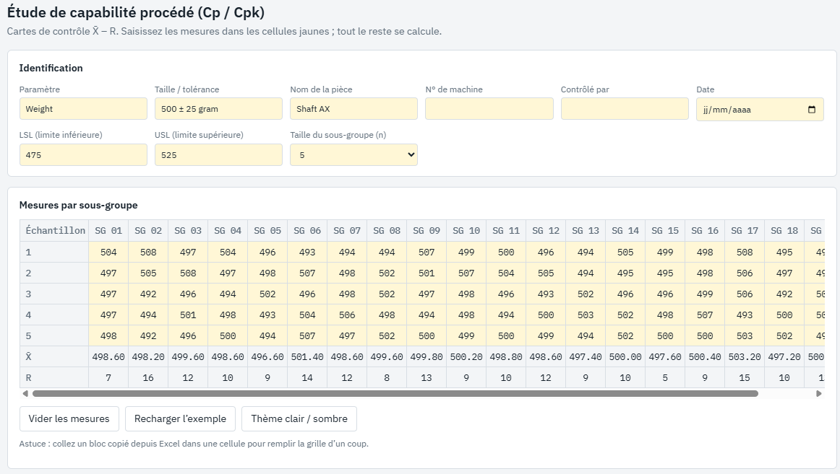
Dans chaque ligne on aura l’interface suivante (les 4 slides), il faut se baser sur le fichier Excel mis dans le drive pour les formules
Ne pas tenir compte de la case « recharger l’exemple »

Slide 4
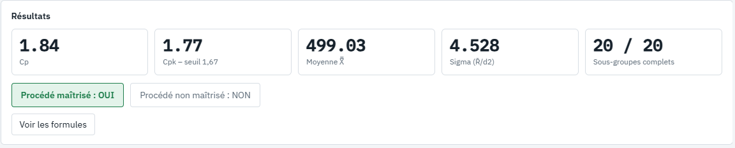

En cliquant sur « voir les formules » on aura la slide suivante
Ne pas tenir compte de la case « sous-groupes complets »
Si le procédé est non maitrisé (Cpk inf à 1,67), ca sera surligné en rouge
Ouvrir le lien pour mieux visualiser

Slide 5
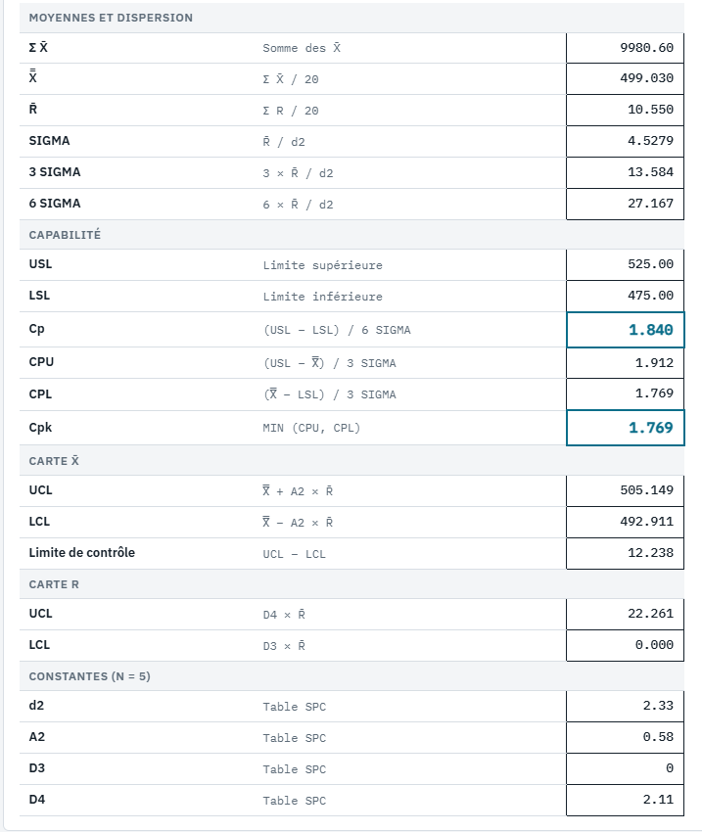
A part USL et LSL, toutes les autres valeurs sont calculées
Ces données sont brutes, elles proviennent de tables statistiques

Slide 6
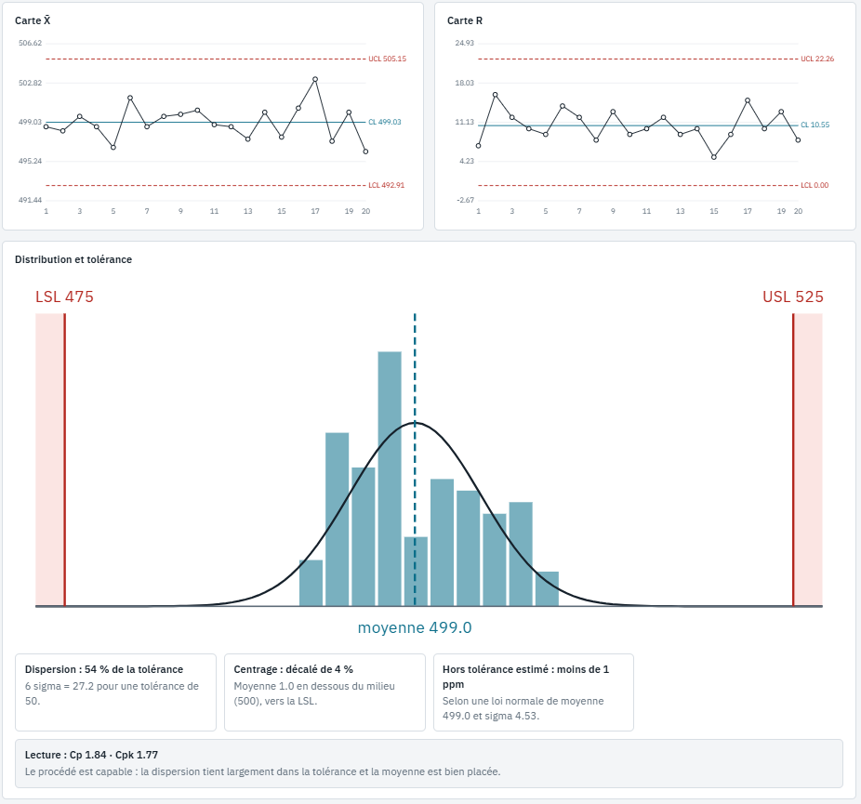
Ne pas tenir compte de la case « hors tolerance… »

Slide 7
Dispersion : 54 % de la tolérance
Formule : 6 × sigma / (USL − LSL) × 100.
Application : 6 × 4,53 = 27,2, puis 27,2 / 50 = 54,4 %.
Centrage : décalé de 4 %
Le milieu de la tolérance est (475 + 525) / 2 = 500, donc la moyenne est à 499,0 − 500 = −1,0 du milieu.
Ce décalage est exprimé en % de la demi-tolérance : 1,0 / 25 = 4 %

Slide 8
Gage R&R

Slide 9
Bon courage

